Slide 1



Lenguaje y Comunicación - 6°C

Slide 2


Hace un tiempo muy lejano, en el pueblo de Kinkiririca había un puente donde transitaban muchos reyes. Estos siempre iban en sus carruajes llenos de sacos con monedas de oro y joyas. Con el movimiento del carruaje a uno de ellos se le cayó un saco de monedas de oro y joyas.
Festín era un duende muy pobre que vivía bajo este puente. Él estaba durmiendo cuando un ruido lo despertó. Se levantó de su camita, hecha de hojas de los árboles, y encontró el saco de monedas de oro. Él se puso muy feliz, ya que estas monedas le servirían para poder alimentarse y dejar de pasar hambre y frio. Podría comprar una casita, alimentos, ropa, muebles, hasta un caballo y un carruaje. Estaba tan contento que bailaba de la emoción, ya que su vida cambiaría por completo.
Cuando fue al pueblo a comprar ropa y alimentos, vio un cartel que entregaría una recompensa a la persona que encontrara un saco con monedas de oro, que dentro de ella, había una corona muy valiosa para su dueño. Festín se angustió, porque él quería salir de su pobreza, pero no quería hacerle daño a este rey que buscaba la corona.

Slide 3



En ese momento, recordó las palabras que siempre le decía su madre, que había que ser honrado y si uno encontraba algo que no era de él, tenía que preguntar a quién pertenecía y devolvérselo a su dueño.
Festín con las palabras de su madre en la cabeza, fue al castillo del rey y se la entregó, sin sacar ninguna moneda para comprar lo que él necesitaba. Fue honrado como le había enseñado su mamá.
El Rey al ver que este duende que le entregaba su saco, era pobre pero honrado, le entregó la recompensa y lo invitó a vivir con él en el castillo. Le dijo que había espacio demás para que Festín dejara de ser pobre y pudiera tener un lugar calentito donde dormir. De ahí en adelante, Festín se hizo gran amigo del rey y vivió feliz por siempre.
°

Slide 4

Liz era una niña de mente curiosa e imaginación colorida. Cada noche esperaba ansiosa la hora de dormir porque podía unir los resultados de investigaciones incansables sobre flores y mariposas con las fantásticas historias de hadas, animalitos y lugares lejanos llenos de vida que relataba mamá con su hermosa voz. En cada relato Liz fue la protagonista heroica que salvaba a las pequeñas criaturas danzantes de enormes dragones, piratas o gigantes que curiosamente tenían el nombre y algunas características de papá. A veces era tan gracioso verlo disfrazado de los torpes personajes que no podía parar de reír.
Cuando por fin vencía el sueño, Liz se transportaba a los lugares que mamá y papá relataban y podía ver con claridad cada rincón, sentir cada aroma y tocar todas las texturas que hacían de cada noche algo especial. En una oportunidad Liz se encontraba explorando cuando escuchó el ruido del aleteo de alas, era más ligero que las mariposas y más veloz que el picaflor. ¡Su curiosidad pudo más y el espíritu aventurero despertó!. Liz necesitaba encontrar el origen de tan peculiar sonido porque sabía que esta vez descubriría algo impensado.
Comenzó por quedarse quieta y observar cada detalle, cuando por fin volvía a escuchar el aleteo giraba rápidamente y caminaba hasta donde ella creía que se encontraba su nuevo descubrimiento, ya no sólo estaba intrigada, sino también emocionada. Cada pista la hacía sonreír, cada acercamiento la llenaba de más ansias y de pronto se detuvo. ¿Era su imaginación o escuchaba risitas?, puso más atención e incluso intentó no pestañear… ¡Otra vez!, ahí estaba la risita seguida del aleteo, estaba cerca muy cerca, Liz sabía que en el próximo intento conseguía descubrir el origen de tanta diversión.

Slide 5


Respiró profundo, cerró los ojos para fingirse dormida y de golpe todo quedó en silencio. Sintió comezón en la punta de la nariz y con mucha fuerza de voluntad contuvo sus manos para dar paso al descubrimiento que tanto deseaba. Pestañeó lentamente hasta abrir los ojos como plato y ponerse turnia de la impresión, ¿acaso su cabeza la engañaba?, ¿se había dormido sin darse cuenta?, la curiosidad nuevamente fue superior y de manera suave intentó tomar con su dedo índice el pequeño cuerpecito de esa niña con alas doradas. Ninguna sintió miedo, ninguna quiso huir. Ambas niñas sintieron una conexión inmediata porque sabían que desde ese momento serían inseparables, Liz la protegería y la pequeña Hada le enseñaría el mundo.
Habían pasado horas jugando e investigando cada cosa que no conocían y sin darse cuenta ya comenzaba a atardecer. De lejos se escuchó la voz de mamá llamando a Liz para que pronto volviera a casa, ya era hora de prepararse para ir a la cama. Las niñas se despidieron con la promesa de volver a encontrarse en los sueños de Liz para así juntas comenzar la aventura que mamá y papá tenían preparada para esta noche.
°

Slide 6

Hace unos cuantos años habían cinco hermanos, todos tenían poderes mágicos, excepto el quinto. Por ejemplo Danna, tenía el poder de leer el futuro, Adisson tenía el poder de congelar o quemar las cosas que tocaba, ella decidía si quería congelarlo quemarlo o no hacerle nada, Maddison la gemela de Addison podía comunicarse con criaturas inexistentes, Kiara podía leer mentes y Vannesa, la quinta hermana no lograba descifrar su poder, así que entre ella y sus hermanas decidieron descubrirlo.
Danna las llevó a todas a un lugar muy alejado y solo de la ciudad, allí fue donde se abrió un portal a “MultiMundo” , un lugar mágico que era ideal para decifrar el poder de Vanessa ya que contaba con múltiples herramientas y lugares, pero también con ciertos obstáculos. MultiMundos era igual a una ciudad solo que mágica.
Se dirigieron hacia el Mix De Obstáculos el cual te concede tus deseos a raíz de que logres vencer cinco obstáculos. Kiara y Maddison presentían que algo no iba bien. El primer obstáculo era pasar un pasillo lleno de láser sin tocar los láser. La primera sería Vanessa pero Danna sabía que tendría dificultades ya que leía el futuro, por lo que decidió ir ella primero. El segundo obstáculo era poder escalar una muralla de 27 metros. A Adisson se le ocurrió congelar la muralla y después derrumbarla, lo cual funcionó. El tercer obstáculo sería ganar un juego de cartas con un brujo, decidieron que Kiara debería jugar con el brujo porque ella podía leer mentes y logró ganar afortunadamente. El cuarto obstáculo era comprender el mensaje que quería dar una criatura desconocida, era una especie de dragón con alas y un pelaje rojo y amarillo con pequeñas manchas verdes llamado Dragantozón. Madisson trató de comunicarse con la criatura, sin embargo, extrañamente no lo logró.

Slide 7

Todas las demás hermanas intentaron hacer lo que pudieron, sin embargo no lograron nada. Vanessa lo intentó pensando que tal vez ese era su poder, pero su suposición era completamente incorrecta. Después de varias horas e intentos el Dragontozón dio a Vanessa una pulsera con el símbolo de la luna y el sol. A estas horas ya había luna llena, Vanessa no entendía el porqué del regalo, hasta que frotó sus dedos contra el símbolo de la luna y pudo leer los mensajes que les quería dar la luna y el sol. Los de la luna eran advertencias y recomendaciones como por ejemplo: “Ten cuidado con lo que haces, algo malo está por pasarte si no te detienes” ó “debes ayudar a los demás y se te devolverá”. Los mensajes del sol eran afirmaciones y órdenes por ejemplo: “Ve al supermercado”, “no salgas del templo”, “tendrás buena suerte”, “estás haciendo las cosas bien”.
El quinto y último obstáculo era muy sencillo: consistía en redactar en una hoja el poder de cada hermana para poder solicitar la salida del Mix De Obstáculos.
Después de lograr descifrar el poder de Vanessa todos estuvieron felices para siempre, y se hicieron íntimos amigos con el Dragantotón.
°

Slide 8


Había una vez un niño llamado Max, cuyos padres eran brujos, pero él no lo sabia. Un día martes en la noche murieron en un accidente automovilístico y Max se quedó con sus tíos que tenían un niño llamado Faustus. Sus tíos se llamaban tía Zelda y tío Eduardo que se portaban mal con él porque sabían que era mago y no se lo querían decir.
Un día le llegó una carta que lo habían llamado para un escuela de magia y el pensó que se habían equivocado pero
entonces sus tíos le dijeron a Max que si era mago, la escuela se llamaba Vermont.
Cuando fue a Vermont, conoció a dos amigos: Pablo Cisterna y Florencia Vásquez. Pablo lo invitó a su casa para las vacaciones de verano. Max aceptó de inmediato, ya que prefería estar con él que con sus tíos y su primo. Cuando llegaron las vacaciones, la casa de Pablo era como una torre muy endeble, pero era muy firme. Cuando entraron justo bajó su hermana Javiera. Max y Javiera se enamoraron, pero esta subió rápidamente ya que era muy vergonzosa.
La madre de Pablo recibió a Max con mucho cariño, como si fuera su hijo. Cuando pasaron las vacaciones volvieron al colegio Vermont, donde se encontraron con Florencia. En el colegio empezaron a pasar cosas raras: Niños y niñas morían o desaparecían y un día dejaron una nota ensangrentada que decía: “La habitación secreta volvió a ser abierta”. Todos se asustaron, el profesor mandó a sus respectivos cuartos los cuales justo eran los mismos cuartos para Pablo y Max. Cuando se estaban acostando hablaban sobre la nota del pasillo. A la mañana siguiente le fueron hablar al director del colegio, el cual les dijo que la habitación secreta la habían buscado por toda la escuela y no estaba, así que no había de qué preocuparse.

Slide 9

Una noche cuando estaban cenando en el gran comedor, Florencia fue al baño, un profesor entró gritando que había un troll en el segundo piso, Pablo y Max salieron corriendo porque el baño de niñas estaba en el segundo piso. Cuando llegaron, Florencia estaba gritando. Pablo y Max la sacaron y derrotaron al troll.
Después de unas semanas se había olvidado lo del troll y lo de la habitación secreta, hasta que un día Florencia, cuando estaba en el baño del tercer piso pasó a apretar un botón-llave y empezó a formarse una escalera para bajar. A penas pasó esto llamó a Pablo y Max. Cuando llegaron les contó todo, luego de eso bajaron la escalera y se encontraron con mucha tierra, siguieron caminando derecho y se encontraron con una puerta. La intentaron abrir pero no pudieron. A Florencia se le ocurrió tirar una piedra bien grande y cuando se abrió vieron un pasillo que al lado tenía un río y en el río habían estatuas y en frente una estatua mucho más grande y debajo estaba Javiera tirada en el suelo. Pablo corrió a ayudarla, Max le dijo que se la llevara, Florencia le siguió y Max se quedo ahí un momento y salió una persona que le intentó matar pero Max le esquivó. Luego siguieron peleando por un largo rato. Cuando terminaron, Max le preguntó su nombre y él le dijo que se llamaba Adrián.
Finalmente Max lo mató y se fue. Cuando salió estaba el director, los profesores, Florencia y pablo, sus amigos.
Después de todo lo que pasó, fueron a la casa de Pablo y vivieron felices por siempre.
°

Slide 10




Una vez, en un bosque lejano, se encontraba Alicia, una niña normal. Alicia había sido embrujada, gritaba y gritaba, pero la bruja le había puesto un embrujo tan fuerte que nadie pero nadie la podía escuchar, solo seres invisibles.
Ari, la hada mágica, no podía escucharla, ya que el castillo, estaba muy alejado del bosque, pero Ari, tenia un amigo, un amigo elfo, Ralph, este fue a el lago del bosque a dibujar próximos hechizos para personas malvadas. Alicia, escuchó llegar al lago a este elfo, así que gritó: “SOCORRO, SOCORRO, ESTOY EN LA CASA DE MADERA”. Ralph la escuchó, iba acercándose a la casa de madera, pero se dio cuenta de algo: “¡No tengo los hechizos listos, tendré que usar uno antiguo!, tampoco esta Ari ¡¿cómo le daré señales?!”.
Fue tan astuto que tuvo la idea de ir a buscar a Alicia y dejarla en un lugar seguro, al costado derecho del lago, Ralph luego de hacer esto, fue corriendo al castillo a buscar a Ari, Ralph y Ari fueron a el lago, Ari la vio, le dijo a Ralph:
Ralph, sabes que no puedo con tanto, me tendrás que ayudar.
Claro, pero hay que salvar a esta niña.

Slide 11





Lanzaron el hechizo: “CETTE PERSONNE QUI A UN CHARME SERA
SAUVEGARDÉE APRÈS CELA, 3, 2, 1 MAINTENANT”. Gritaron los
dos a su vez, esta niña se recuperó pero como ya no tenía este embrujo, no veía ni escuchaba a Ari y a Ralph. Alicia, no recordaba nada, pero se acordó de que ella había leído un libro de fantasía hace muchos años atrás, se acordó de la siguiente frase: “Si amaneces sin recordar nada, un ser invisible te salvó”.
Alicia miró a su alrededor y dijo:
-Donde sea que estés o estén, muchas gracias por salvarme.
Ari y ralph se fueron contentos, ya que habían podido salvar a otra persona más. Alicia se fue confundida y feliz a su vez.
°

Slide 12

Había una vez una niña que se llamaba Betty. Ya había cumplido los 10 años, eso significaba que ya podía entrar a la escuela de magia para aprender hechizos. A la entrada de la escuela estaban tres niñas llamadas Montserrat , Daniela y Bárbara, quienes estaban acompañadas de sus madre. Cuando se fueron las mamás, apareció su profesor, un mago llamado Gaspar, este les presentó la escuela para ya empezar las clases. En sus mesas habían cinco pocillos para hacer las pociones y una varita para los hechizos. Para comenzar enseñaron los hechizos básicos como cambiar de forma una figura, hacer flotar cosas, entre otros.
Ya habían pasado cinco meses desde que entraron a la escuela y ya se habían hecho amigas todas. Un día en clases, fueron al patio de la escuela para seguir aprendiendo a usar su varita mágica. El mago les dijo que salieran de la escuela para mostrárselo a las personas. Las chicas estaban de acuerdo y salieron , pero lo que no sabían, era que los hechizos que les enseñó el mago, eran peligrosos si se los mostraban a otras personas, ya que les podía pasar algo malo.
Las cuatro amigas se los mostraron a las personas y se iban convirtiendo en animales o en seres que ni existían. Algunos podrían hasta perder su voz o mezclas de animales. Cuando las chicas se dieron cuenta, no sabían qué hacer ya que no habían practicado hechizos para volver a la normalidad las cosas. Justo iba pasando una maga llamada Cloe con experiencia y cuando vio lo que estaba pasando pudo actuar rápido, sacó su varita mágica pero cuando hizo el hechizo. La magia no servía, ya no sabía qué hacer, ya había hecho todos los hechizos, pero ninguno funcionó.

Slide 13

Cloe se dirigió a la escuela de magos y les contó sobre las maldades que Gaspar realizó a personas indefensas. El jefe hechicero le dijo que lo llevaran donde se encontraba el mago Gaspar ya que habían hartas denuncias sobre él y que lo estaban buscando de hace mucho tiempo. Cloe les indicó que se encontraba en la academia de hechizos para niñas y lo pudieron atrapar.
Le preguntó a las chicas qué había pasado y ellas le contaron todo y Cloe les preguntó cómo se llamaba el mago. Daniela le contestó que su nombre era Gaspar. Cloe le dijo que era un profesor que solo quería hacer hechizos perversos y se aprovechó de sus alumnos. Las cuatro chicas al escuchar eso se impactaron porque no tenían ni la menor idea, no sabían qué hacer. Cloe les pidió sus varitas. Montserrat , Daniela y Betty le pasaron sus varitas y ella rápidamente intentó de nuevo hacer los hechizos. Al final funcionó y las chicas se pusieron felices al ver que todo volvió a la normalidad pero no sabían qué hacer con el mago, Cloe les dijo que se tranquilizaran, pues ella sabía qué hacer.
El jefe hechicero estaba muy agradecido de las amigas, porque ellos solo querían enseñar magia buena, Betty dijo: “¿Quién nos enseñara magia y hechizos?”. Cloe les dijo que ella era profesora de pociones mágicas. Las chicas estaban felices porque seguirían con sus clases que tanto les gustaban.
°

Slide 14


En un lugar llamado Albercas Adormecidas, pasan cosas mágicas y algunas de las personas que viven ahí tienen magia. Aquí viven 7 amigos: Alberto, Juan, Carla, Mikel, Nico, Andrea y Federico, los que estaban acostumbrados a realizar todo con la ayuda de la magia que tenían. Por ejemplo, su casa la ordenaban con magia, los problemas que tenían igual los solucionaban con magia, si rompían algo aplicaban magia, en fin, ellos no hacían nada sin magia. aunque tenemos que decir que Federico trataba de solucionar las cosas de la vida diaria sin magia.
Un día a todos, excepto a Federico se les fue la magia. Ellos escucharon que tenían que ir a Parque Placentero para recuperarla. Y fue así como emprendieron el viaje a Parque Placentero.
En este viaje encontraron al monstruo del Lago Ness. Este les realizó 3 acertijos:
-Si responden bien pueden continuar el viaje - le dijo el monstruo- acertijo número 1: ¿Qué hace una abeja en un
gimnasio?
-Zuuuuumba - dijo Federico.
-Muy bien - dijo el monstruo.
-Acertijo 2: Un caballo blanco entro al Mar Negro ¿Cómo salió?
-Mmmmm… ¡Ya sé! salió mojado - dijo Karla.

Slide 15

-Muy bien - dijo el monstruo- acertijo 3: En el mar yo no me mojo, en las brasas no me quemo, en el aire me sostengo y me tienes en tus brazos.
-Es demasiado difícil - dijo Juan.
-Si tan solo tuviéramos nuestra magia, podríamos resolverlo - comentó Mikel.
-Para resolver esto no necesitan magia solo deben trabajar en equipo y su ingenio - dijo el monstruo riendo.
Después de un largo tiempo de conversaciones entre los 7, Alberto responde:
-Ya lo solucionamos. La respuesta es la letra A.
-¡Felicitaciones! Lo han resuelto y sin magia. Yo les quité su magia para que vean que no todo se soluciona con
ella, ahora les devolveré su magia con la condición de que no todo lo resuelvan con ella.
Los 7 volvieron a Albercas Adormecidas, con su magia y comenzaron a crear un mundo lleno de colores y a enseñarle a los demás a solucionar las cosas con su pensamiento y en equipo, no solo con magia.
°

Slide 16



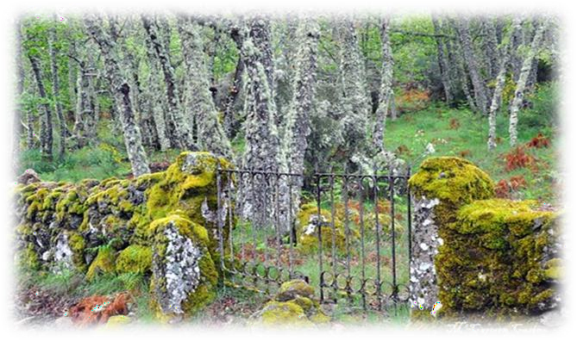
Había una vez una bella princesa llamada Pamfleta, ella era tan solo una bebé, cuando una bruja llamada Jacinta se la llevó de su casa, la dejó en una casa pequeña por fuera, pero grande por dentro. Era una casa de color blanco y dorado, la casa estaba al medio de un bosque gigante, rodeado de criaturas mágicas, grandes y pequeñas que protegían el bosque, por esa razón la bruja no dejaba que saliera mas allá de la reja.
La princesa Pamfleta tenía tan solo un año cuando la bruja Jacinta se la llevó, ella tenía un poder que la bruja adoraba que era controlar las mentes y rejuvenecer a las personas y curarlas, rejuvenecer a las personas con sus manos y curarlas era el poder que más le gustaba a la bruja, ya que nunca envejecía gracias a Pamfleta.
En el cumpleaños número 13 de Pamfleta, salió a jugar un rato en el patio de la casa, en eso que estaba jugando vio un duengante, el duengate es una criatura mágica con forma de duende muy grande , lo vio y llamó a Jacinta que decía ser su mamá , Jacinta no salía ya que había ido a comprar harina para la torta, y el duengante se sentó en un tronco de árbol y la quedó viendo fijamente.
Pamfleta, con temor, retrocedió lentamente, hasta que el duengante gruñó de dolor y Pamfleta pegó un saltito. Luego se dirigió hacia el duengante y vio que tenía una astilla en la mano.

Slide 17
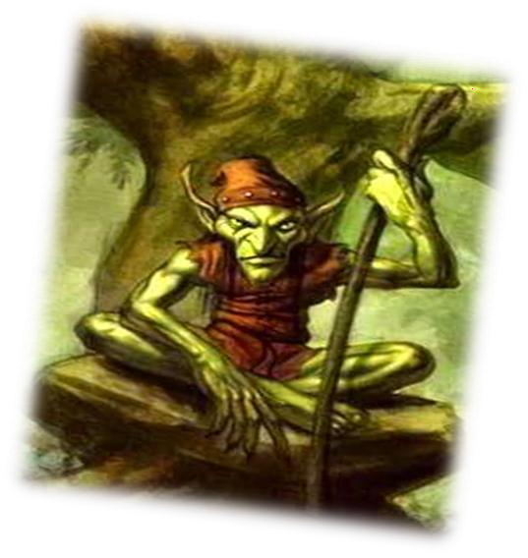

Lentamente se fue acercando más hasta que llegó a su enorme mano, ella tocó la astilla y se la sacó. El duengante movió la mano con alivio, le hizo un movimiento con la cabeza a Pamfleta, se paró y se fue. Un minuto después llegó Jacinta, le preguntó cómo estaba ya que ella la estaba espiando mientras estaba con el duengante.
Pamfleta le respondió que estaba bien, Jacinta le preguntó qué estaba haciendo antes que llegara, Pamfleta le respondió que solo jugó, Jacinta la miró enojada, Pamfleta se dio cuenta y supo que la había espiado. Pamfleta se enojó y de tan enojada que estaba se fue más allá de la reja, allí se encontró con criaturas que le daban terror. Una criatura la empezó a atacar y pamfleta no sabía qué hacer, gritó pero nadie la escuchó, de la nada apareció el duengante quien la ayudó y la llevó a casa .Pamfleta no se quería ir a casa, entonces se fue con el duengante, la bruja se murió ya que no tenía el poder de Pamfleta, y ya estaba muy vieja. Pamfleta se construyó una casa enorme para ella y el duengante, y los dos vivieron felices para siempre.
°

Slide 18



Había una vez, un guerrero llamado Alexus, el cual era muy valiente, generoso y de buen corazón, este era de mediana estatura, de piel morena. Él estaba muy enamorado de la hija del rey llamada Yolanda. Este Joven se sentía muy acongojado por no saber cómo ayudar a solucionar el gran problema que estaba por venir.
Un enviado del rey había vuelto después de seis meses de exploración, este no traía buenas noticias, ya que había presenciado como unas feroces criaturas habían atacado un reino cercano de donde él estaba hospedado.
Esta noticia alertó al rey y mandó de inmediato a llamar a Alexus y a Nexus, los cuales eran sus mejores guerreros. Nexus era hermano de Alexus y juntos eran imbatibles. Marlo, la hija del gran hechicero real, quiso acompañar en la gran aventura.

Slide 19

Al otro día muy temprano salieron en busca, de una cueva donde vivía un viejo hechicero, el cual poseía un hechizo con el cual podrían vencer a las feroces criaturas, que vienen en camino a destruir todo a su paso.
Con gran suerte encuentran al viejo hechicero, el cual les da a conocer el gran hechizo, con el que vencerían a las bestias. Este consistía en que un joven de corazón puro y noble sería poseedor de una espada mágica, con la cual derrotaría a todas las bestias. Este joven era Alexus quien junto a Nexus y Marlo fueron en busca de las criaturas.
Luego de unas semanas de luchar, vuelven victoriosos al reino donde los esperaban muy felices por su triunfo, y vivieron felices para siempre.
°

Slide 20


Había una vez en un castillo lejano una bella princesa llamada Diana, tenia unos bellos ojos celestes y un pelo rojizo. Ella les suplicaba a sus padres que la dejaran salir al pueblo para conocer la belleza de la naturaleza, pero sus padres siempre le decían que no porque había mucho peligro en las personas.
Un día sus padres le dijeron que saldrían al reino vecino a una reunión muy importante por lo que la princesa ya había planeado todo para poder escapar de su castillo. Sus padres le advirtieron que no saliera del castillo y que no causara una mala decisión en desobedecerles.
Tan pronto se fueron sus padres, la princesa Diana puso en marcha su plan y se escapó por la puerta del sótano. Cuando ya había salido del castillo vio un bello bosque encantado, tenía árboles de diferentes colores, unos bellos ruiseñores que cantaban sin parar, más adelante vio a un cazador de pelo café con una bella sonrisa en su rostro. Ella al verlo se sintió un poco atraída por lo que decidió hablarle. Cuando se acerco casi le dispara y él le dijo:
Perdón no fue mi intención, me asusté y solo disparé.
No te preocupes no pasa nada.
Él al verla se enamoró profundamente y ambos se lo dijeron y así empezaron su relación secreta. Cada noche se
encontraban en el bosque encantado a escondidas para hablar de sus gustos y disgustos.

Slide 21
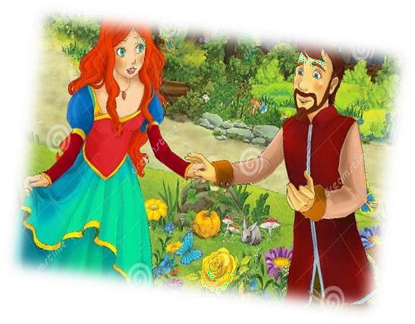


Cuando sus padres volvieron, unos guardias le avisaron que vieron salir a su hija Diana con un cazador. Tan pronto supo esto mandó a matar a este cazador. Desafortunadamente su hija estaba llegando al castillo y oyó a su padre. Fue en busca del cazador y le dijo que se ocultara y le contó lo sucedido. Cuando de repente oyó la voz de su padre:
-DIANA ¿QUÉ HACES CON ESE CAZADOR?
-Padre, TÚ NO PUEDES MATARLO, ÉL ME GUSTA Y NO PUEDES HACER
NADA AL RESPECTO.
-Diana muévete, mataremos a ese cazador. No padre, no me moveré.
El cazador movió a Diana y los guardias dispararon, pero Diana se puso delante y el cazador y Diana murieron. Los seres mágicos del bosque le hicieron una velada y el padre de Diana al fin comprendió que el amor es más fuerte que cualquier otra cosa.
°

Slide 22




En un lugar lejano, en medio de unas montañas, se encontraba una torre muy alta, construida de piedra, con pocas ventanas y una sola entrada. El sol alumbraba en su interior a las 12pm, durante 60 minutos, por lo que siempre estaba en completa oscuridad. A su alrededor había un pueblo, cuyos habitantes eran de características mágicas y raras, mitad puerco, mitad humanos, llamados “montapuercos”; otra mitad carnero, mitad humanos llamados “montacarneros”.
Ellos estaban molestos por los ruidos que venían de la torre por las noches como de ronquidos y
por las piedras que lanzaba y bloqueaban su pueblo todos los días cuando despertaban.
Los habitantes decidieron investigar la torre, pero se dieron la sorpresa de que la entrada estaba cerrada con rocas, por lo que no sabían cómo entrar, entonces empezaron a sacar las piedras una por una, y lanzando hechizos para derrumbar la entrada.

Slide 23

De pronto el suelo empezó a temblar y la torre a moverse, la torre se transformó en un Golem gigantesco de piedra, el que estaba muy enojado y les preguntó: “¿Qué quieren?, ¿qué están haciendo?”. Los aldeanos sorprendidos y asustados porque la torre gigante les hablaba, le suplicaron que dejara de hacer ruidos y de tirar rocas por las noches y que así serías sus amigos.
El Golem le dijo que él vivía con mucho miedo en la oscuridad, y les pidió que lo ayudaran a recibir un poco más la luz del sol, y con eso lo harían muy feliz.
Los habitantes del pueblo decidieron ayudarlo de inmediato, practicaron un poderoso hechizo, que permitió al Golem cumplir su deseo y al pueblo dormir en paz por las noches. Desde aquel día el Golem agradecido con los habitantes del pueblo, que ahora eran sus amigos, los ayudaba a construir sus casas de rocas.
°

Slide 24



Hace tiempo en un lugar muy lejano, vivía un duende llamado Plofi. Él vivía en un gran hongo que
tenía una puerta de color rojo, le gustaba comer vallas.
Un día su mamá se enfermó y Plofi se preocupó mucho. Por lo que decidió sanar a su mamá. Le preguntó al doctor Gnomo, cuál era la medicina para su enfermedad. Él le dijo que era un fruto de una planta que crecía en las montañas peligrosas y lejanas. Para llegar a ellas, tenía que atravesar un bosque y navegar por un río de torrentosas corrientes.
El duende Plofi estaba decidido a ir por la cura para su madre. Así que, al otro día muy temprano, tomó su mochila con todo lo necesario para emprender su viaje. Salió de su hogar y caminó por muchos días, hasta encontrar las montañas. Pero se le presentó un obstáculo en el camino. De la nada, apareció un ogro que vigilaba las plantas medicinales y no dejaba pasar a nadie hasta que resolviera una de sus adivinanzas. Plofi aterrado se acercó al ogro, preguntándole si podía tomar una planta, el ogro respondió: “primero deberás dar la respuesta a mi adivinanza: Cuando llueve y sale el sol, todos los colores tengo yo”.

Slide 25
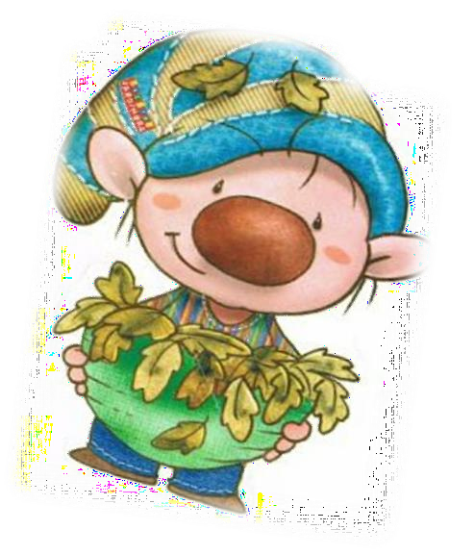

Plofi pensó y pensó, hasta que respondió: “Un arcoíris”. El ogro contento lo felicitó y lo dejó pasar para que tomara la planta medicinal que tanto necesitaba. Plofi muy agradecido le dio unas monedas de oro que llevaba en su mochila y el ogro se puso muy feliz.
Plofi llevó la planta medicinal, que tenía el fruto rojo que ayudaría a sanar a su mamá. Llegó a su hogar y le preparó un té con el fruto y cuando su mamá bebió el té, comenzó a sentirse mucho mejor.
A la mañana siguiente se recuperó y Plofi la abrazó y siguieron sus vidas felices y juntos para siempre.
°

Slide 26


Había una vez en un pequeño pueblo que habitaba una niña llamada Mia, ella tenía dos hermanos Mía iba a la escuela con sus hermanos y era la mayor de ellos. Mía cuidaba mucho a sus hermanos porque su mamá estaba enferma y su padre había fallecido y por eso ella tenía que cuidar a su hermanos.
Mía era estudiante y a la vez trabajadora , ya que tenia que mantener sus estudios y a la misma vez sus hermanos y a su mamá. Mía había deseado que su mama mejorará. Cuando llego a casa vio que su mamá se había mejorado y se sorprendió .

Slide 27


Un día Mía salió a comprar y una señora le dijo: “Te quedan dos deseos”. Mía vio atrás y no había nada, así que se quedó con la duda y volvió a casa y ahí estaba la señora y le dijo que era su hada madrina. Mía se quedó en shock y su hada le explicó. Luego Mia pidió su segundo deseo: “Quiero tener un poco más de dinero para mis estudios y mi familia”.
Su hada le concedió su deseo y le dijo a Mía que ya solo le quedaba un deseo por pedir. Mía pensó bien su último deseo: “Deseo que el pueblo tenga más frutos y comida”. El hada le concedió el deseo a Mia y desde ese entonces fue muy feliz.
°

Slide 28


Había una vez un hombre que luchaba en todas las batallas del reino de las mariposas orquídeas, él era tenaz y valiente, luchaba con todas sus fuerzas contra los espíritus púrpura que querían apoderarse de las mariposas orquídea, para convertirlas en espíritus púrpura y así lograr conquistar todo el reino en nombre de las fuerzas del mal.
Un día en sus grandes brazos de guerrero cayó una pequeña mariposa Orquídea, agonizante y con sus alas rotas. El guerrero trató de recuperarla con hechizos de curación pero esto era inútil, debido a que a la pobre mariposa le habían lanzado una maldición. Entonces al guerrero se le ocurrió llamar al hada Alvina, quien tenía grandes poderes mágicos capaces de romper la maldición, los que obtenía de una fuente secreta en los bosques inclinados.
El guerrero con todas sus esperanzas avanzó por el camino escarpado y rocoso, cruzando grandes llanuras y bosques enfrentando mil peligros y sin darse cuenta, seguido siempre de cerca por los espíritus púrpura, los que siempre quisieron apoderarse de la fuente mágica para aumentar sus poderes malignos y cumplir su meta de gobernar el reino de las mariposas orquídea.
Al llegar el guerrero a una gran cascada ya sin fuerzas y no pudiendo encontrar un camino para avanzar, este le rezó al
hada Alvina por su ayuda y mágicamente las aguas se abrieron permitiéndole avanzar para continuar con su jornada.
Ya en la fuente secreta el guerrero se encontró con el hada Alvina, quien le dijo que sus alas ya estaban muy dañadas y que solo había una alternativa, pero para eso debían pedir la orquídea roja a la reina de mariposas orquídeas y así entregarle la orquídea roja con un conjuro mágico.

Slide 29

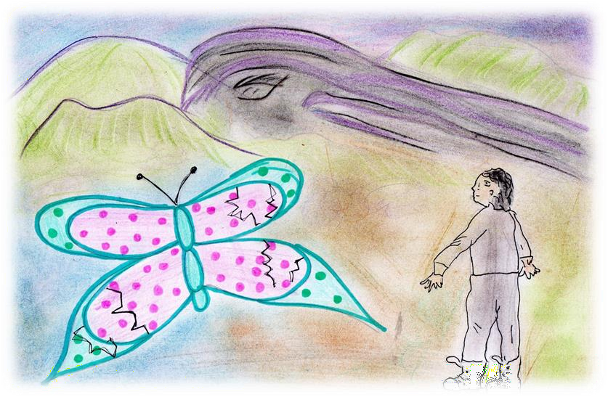


Partieron en busca de la reina de las mariposas orquídea, la que se encontraba en el castillo orquídea, lamentablemente los espíritus púrpura, se apoderaron del poder de la fuente mágica y arrasaron con el castillo, en donde nuestro guerrero encontró a la reina mariposa agonizante a punto de morir, fue entonces que la reina mariposa como último acto de bondad, entregó su poder a la pequeña mariposa de alas rotas convirtiéndola en una guerrera con alma roja y así junto al gran guerrero, siguieron luchando hasta el fin de los tiempos en contra de los espíritus púrpura, protegiendo a las mariposas orquídea, demostrando que la fuerza nunca se pierde mientras exista la esperanza y el amor.
°

Slide 30


Había una vez un hada muy bonita, llamada Caroline, le gustaba ir al bosque a buscar frutos para comerlos en la cena, iba todos los días en compañía de su hermana y hermano.
Un día, fueron a buscar frutos y se encontraron a un hechicero que quería secuestrarlos y extraer todo el polvo de hada que tenían los tres. El hada y sus hermanos corrieron y corrieron hasta que quedaron atrapados por un grupo de hechiceros, el hada gritó: “¡Váyanse! o si no los derrotaré”. Los hechiceros soltaban carcajadas, Caroline les lanzó polvo mágico para cegarlos y un hechicero le lanzó un polvo especial para hadas, esto hizo que Caroline no pudiera volar, los hermanos asustados no podían hacer nada al respecto.
El hada se armó de valor y derrotó a dos hechiceros, ya no podía más, estaba muy agotada por el polvo que le habían lanzado, pero de repente se le ocurrió una brillante idea y le dijo a los hermanos que agarraran muchos palitos y estos empezaron a tirarlos a los hechiceros , estos se desconcentraron del hada y esta, sigilosamente, atacó a los hechiceros, pero uno de ellos no cayó en la trampa y le pegó a Caroline y de repente se escuchó “¡BOOM!”. Aparecieron más hechiceros y el hada y sus hermanos corrieron .

Slide 31

Los hermanos al llegar a casa, le avisaron a los guardias y les dijeron todo lo que había ocurrido, los guardias corrieron y corrieron hasta llegar al punto de pelea y llegaron con armas de hadas que tiraban bolas de polvo mágico y los guardias derrotaron a los hechiceros, estos últimos quedaron tan asustados que jamás volvieron a molestar a los tres hermanos.
Caroline les dijo a sus hermanos que se fueran a casa y estos corrieron a su hogar mientras ella peleaba con el resto, no sabía qué hacer, pero peleó contra los hechiceros con mucha valentía.
De esta manera Caroline y sus hermanos pudieron con toda tranquilidad buscar frutos del
bosque.
°

Slide 32


Había una vez, en un Reino muy muy lejano, en este reino nacieron de una manera muy extraña 4 niños y 3 niñas, estos fueron nombrados “Los Siete Elementos” debido a que estos tenían ciertas particularidades que los hacían destacar del resto:
Kilene: Controlaba cualquier tipo de agua con solo mirarla. Milene: Controlaba el fuego con tan solo tocarlo.
Violetlene: Controlaba la naturaleza a través de sus pensamientos. Heartlene: Controlaba la corteza terrestre con el zumbido de su piel. Airlene: Controlaba el aire con solo un suspiro.
Shadow: Controlaba cualquier elemento que estuviera expuesto a la oscuridad con la luminosidad de sus ojos. Light: Controlaba cualquier elemento que estuviera expuesto a la luz con la energía de su cuerpo.
De esta manera Los Siete Elementos prosperaban en completa armonía hasta que el propio poder de Shadow terminó consumiendo su razón y humanidad dando comienzo a un reinado de pesadillas que parecía no tener final. Light en un intento desesperado de calmarlo se le tiró encima tratando de cegarlo con la LUZ que esta emanaba, no sirvió de mucho: oscuridad, era lo único que los cinco restantes podían ver. Sin Light emanando su luz que los dejaba ver no tenían oportunidad, a menos que juntaran sus poderes para traer de vuelta su compañera caída. Eso hicieron, la chica retomó la conciencia, pero ellos eran ahora los que no estaban brillando, ella extendió su mano al cielo invocando una arma de luz con la que destruyó al ser que alguna vez llamó amigo, mejor amigo.

Slide 33

Año 2150, parece ser que de alguna manera los 6 pequeños se encontraron cara a cara y sus memorias invadieron sus jóvenes mentes de niños pequeños. Ahora mismo están maldiciendo a Shadow, aunque ahora se llama Taylor, es un cascarrabias pero es muy inteligente, a su corta edad ha ganado un récord que no voy a mencionar porque no quiero.
Año 2142, han nacido 6 Jóvenes con características muy peculiares. ¿Por qué no siete? Te preguntarás, esto es debido a que ella sigue con vida, observando, vigilando y protegiendo a este planeta al que alguna vez llamó hogar: Solo quedaba esperar a que descubrieran lo que podían hacer.
Light se ha aparecido frente a ellos después de tanto tiempo y estaban muy contentos de volver a verla aunque querían alejar a Shadow (Taylor) a toda costa, son unas ternuritas. Por fin están todos juntos, felices y disfrutando de la vida, pero Shadow(Taylor) volvió a ser consumido por su poder, este al ser solo un niño era débil y Light lo venció rápidamente, el mundo le teme a Light y a los pequeños, la única forma de que puedan estar en paz es que Light se lleve a los niños con ella a su mundo el cual fue creado cuando ella nació hace mucho tiempo atrás, dicho y hecho, Light ya estaba con los niños en su planeta, el cual era bastante parecido a la tierra solo que más elegante y majestuoso, ahí ella les enseñó a controlar sus poderes lo más que pudo, los entrenó día y noche para que algún día estos pudieran proteger el universo tal y como lo conocemos por su cuenta.
°

Slide 34


Había una vez, en un lejano bosque, se encontraba una cabaña entre medio de los árboles . Un día habían dos niños que eran hermanos , el niño se llamaba Lucas y la niña anastasia .Ella era la mayor de 3 hermanos.
Un día en la mañana salieron a buscar moras a los árboles para que la mamá les preparara un kuchen y poder venderlos ya que ellos no tenían mucho dinero. Ellos iban todos los días a caminar al bosque, pero una mañana Lucas le dice a Anastasia que quiere entrar a ver lo que había en esa cabaña. Ella le dice que no porque es muy peligroso ya que no saben que hay ahí. Lucas no le hizo caso a su hermano y entró a la cabaña. Después de un rato Anastasia empezó a llamar a su hermano, pero no le contestaba.
Al rato después, Lucas llamó a su hermano y le conto que había una abuelita que vivía sola y necesitaba ayuda Anastasia entró junto a su hermano y vieron a una abuelita que estaba tejiendo y estaba un poco enferma , la niña le preguntó en qué la podía ayudar. Luego de un rato la abuelita le dijo que ella vivía sola , y que tenia un cajón debajo de su cama y había una leñador que quería robarle su dinero , que ella ya estaba muy mal y en cualquier momento se podía morir. Le preguntó a la niña por qué andaba en el bosque y Anastasia le dijo que su mamá hacía kuchen y luego en la tarde los vendía en la plaza .

Slide 35

Luego de un rato, la abuelita empezó a sentirse mal y le dijo que debajo de su cama había una caja con mucho, pero mucho dinero y que se lo sacara y se lo diera a su madre para que ya no tuvieran problema de dinero. Además les dijo también que el día que ella se muriera se fueran a vivir a esa hermosa cabaña.
Pasados unos días, los niños fueron a la casa de la abuela con su mamá para contarles el deseo de la abuela , y la abuela estaba en su cama y le dijo a la madre de los niños que ella les regalaba esta casa y la caja con dinero que tenía debajo de su cama , la madre se agachó y vio la caja, la abrió y le dijo: “Pero esto es mucho dinero. ¿Por qué tendría que quedarme con este dinero?. La abuela le respondió que ella era la madre que la había abandonado cuando recién era muy jovencita .
Durante la noche la abuela murió , y luego de eso la madre sacó el dinero y se quedaron viviendo
en la casa y nunca más tuvieron problemas de dinero .
°

